Slide 1
Опыты с воздухом

Slide 2
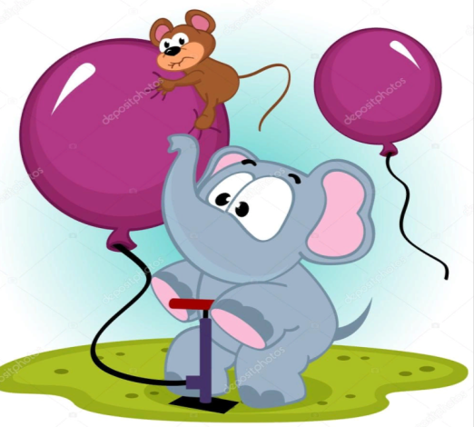
Опыт «Что в пакете»
Цель: познакомить детей с воздухом и его свойствами (прозрачный, легкий, невидимый)
Материал: полиэтиленовые пакеты по количеству детей или воздушные шары (прозрачные)
Описание:
Дети рассматривают пустые пакеты. Педагог спрашивает, что находится в пакете. Педагог незаметно надувает один пакет. Вновь спрашивает детей то в пакете.
Предлагает надуть мешочки посмотреть виден ли воздух? Можно ли посмотреть через мешочек с воздухом?
Затем педагог кидает свой пакет и спрашивает как кажется он легкий или тяжелый?
Вывод: воздух везде вокруг нас.
Он прозрачный, невидимый, легкий.

Slide 3
Опыт «Невидимка»
Цель: убедиться в том, что с помощью воздуха можно двигать предметы
Материал: монеты, перышко, карандаш, кубик, книгу.
Описание:
Детям дается задание, передвинуть предметы без рук. Как это возможно.
Педагог предлагает проверить какие предметы могут передвигаться с помощью воздуха. Детям предлагается подумать почему одни предметы могут передвигаться от воздуха, а другие нет.
Вывод: подвести к тому что с помощью воздуха можно двигать предметы.

Slide 4
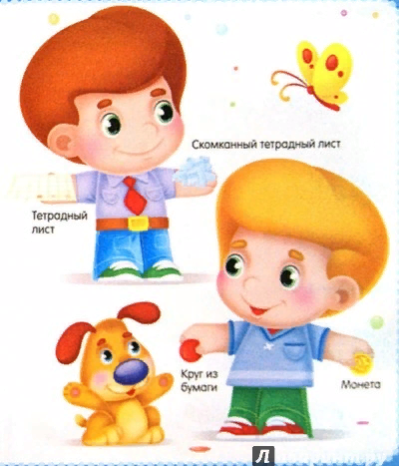
Опыт «друзья воздуха»
Цель: исследовать падение различных предметов в воздухе.
Материал: три тетрадных листа (один смятый), монета, цветные карандаши, два вырезанных из бумаги круга, совпадающих по размеру с монетой.
Описание:
Педагог предлагает детям взять два предмета и посмотреть как они будут падать.
Затем детям предлагается сравнить какой из предметов упал быстрее. Подумать почему так случилось.
Если дети затрудняются предложить описать предметы, какой лист упал быстрее почему?
Вывод: предметы не пропускающие воздух падают быстрее, а предметы которые дружат с воздухом падают медленнее.

Slide 5
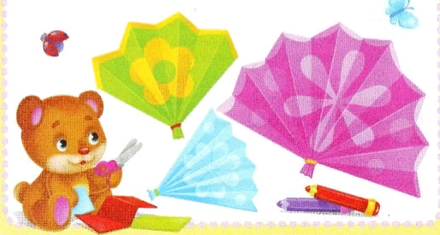
Опыт «чувствуешь воздух?»
Цель: ощутить давление воздуха при помощи веера.
Материал: веера или бумага сложенная гармошкой.
Описание:
Дети как можно почувствовать воздух?
Когда дует ветер, при беге, с помощью веера.
Предложить детям подуть на себя с помощью веера.
Вывод: при помощи веера создается сильный поток воздуха (ветра)

Slide 6
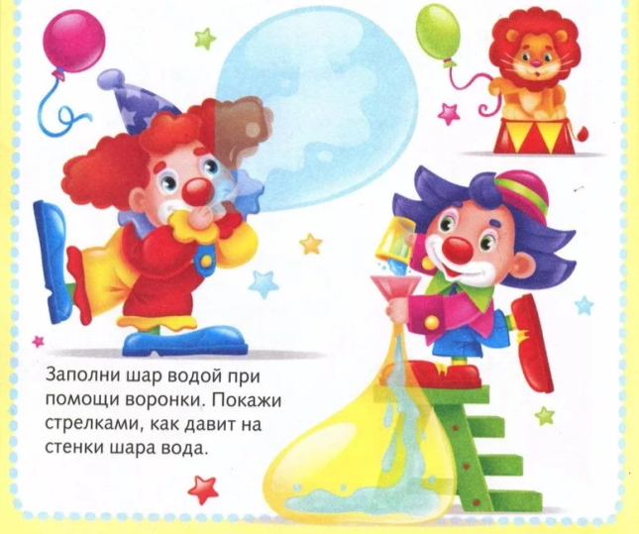
ра
Опыт «Воздушный шар»
Цель: Исследовать давление воздуха
Материал: воздушные шары, воронку, стакан с водой, простой карандаш.
Описание:
Предложить детям надуть воздушный шар. Что находиться у него внутри? Надувая шар, обрати внимание, как воздух изнутри давит на его стенки, а второй шар заполним водой при помощи воронки.
Сравните шары.
Вывод: вода тяжелая стремиться вниз, а шарик с воздухом легкий и стремиться вверх.

Slide 7
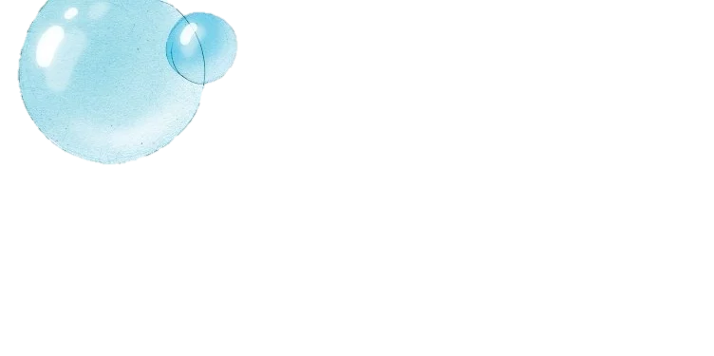
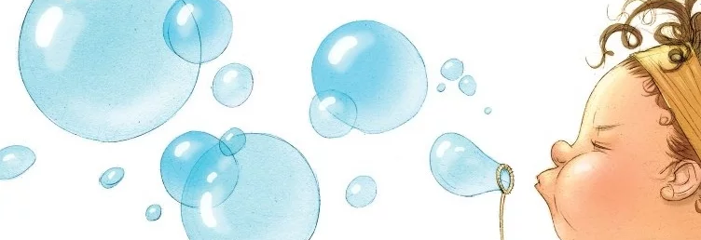
Опыт «Мыльные пузыри»
Цель: познакомить детей с тем, что при попадании воздуха в каплю мыльной воды образуется пузырь.
Материал: тарелка, мыльный раствор, воронка,
Описание:
Педагог наливает в тарелку или на поднос мыльный раствор, кладет в середину предмет и накрывает его воронкой. Затем дует в трубочку воронки и после того как образуется мыльный пузырь, наклоняет воронку и освобождает из под нее пузырь. На тарелке остается предмет под мыльным колпаком.
Вывод: мыльные пузыри получаются из мыльного раствора и воздуха путем надувания.

Slide 8
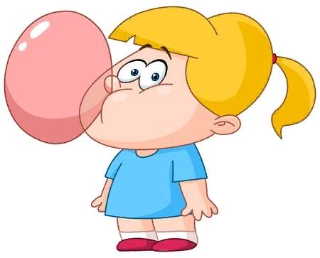
Опыт «игры с воздушным шариком и соломинкой»
Цель: продолжать знакомить детей с тем, что внутри человека есть воздух и обнаружить его.
Материал: два воздушных шара, соломинка
Описание:
Рассматривают два шара один надут слабо – мягкий, а другой сильно упругий. Дети играют с шарами выясняют каким удобнее играть. Предлагается подумать что сделать что мягкий шарик нужно надуть.
Педагог объясняет что внутри человека воздух, подставив руку под струю воздуха ( с помощью соломинки).
Выясняет откуда берется воздух внутри человека. Мягкий шарик надувают.
Вывод: внутри человека воздух. Внутри надутого шарика тоже есть воздух, который попал туда при выдохе человека.

Slide 9
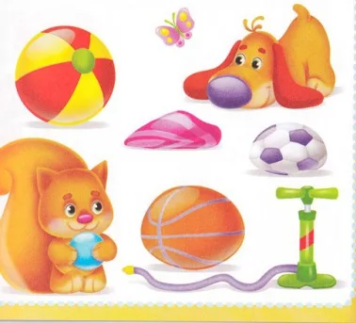
Опыт «Воздух»
Цель: исследовать давление воздуха в мяче.
Материал: сдутый мяч, слабо надутый мяч, хорошо надутый мяч, простой карандаш.
Описание:
Что находится внутри мяча?
Воздух давит на мяч изнутри, как человек невидимка. Бьет его и подпрыгивает.
Какой мяч более упругий? Потому что в нем много воздуха.

